Slide 1
ТЕОРИЯ ПРИНЯТИЯ РЕШЕНИЙ
ЛЕКЦИЯ 3: Принятие решений с помощью языка бинарных отношений

Slide 2
Содержание
Текущий контроль
Основные допущения
Способы задания бинарных отношений
Алгоритмы ранжирования объектов
Классификация бинарных отношений
Метод Делфи
Принятие решений при наличии противоречивых экспертных оценок.
2

Slide 3
Текущий контроль
Три ученика заданы оценками по двум дисциплинам, приведенным в таблице 1. Требуется:
Пользуясь DELTA-1 разбить учеников по двум таксонам.
Пользуясь алгоритмом SKAT проверить устойчивость таксономии.
Ученик | Первая оценка | Вторая оценка
1 | 4 | 3
2 | 5 | 2
3 | 3 | 3
3

Slide 4
Допущения
1) Отсутствие количественных характеристик предпочтительности одной альтернативы по сравнению с другой;
2) Для каждой пары альтернатив (x, y) справедливо одно из трех:
одна из них предпочтительней другой;
альтернативы равноценны;
альтернативы несравнимы.
3) Отношения предпочтения для любой пары
(x, y) не зависят от остальных альтернатив, предложенных к выбору.
4

Slide 5
способы задания бинарных отношений
непосредственное перечисление пар;
матричный способ;
графовое задание: граф G(X,U) отражает
непротиворечивые мнения
экспертов, если на нем
отсутствуют контуры.
1
3
2
4
5
5

Slide 6
Алгоритм ранжирования объектов в порядке ухудшения
Шаг 1. i = 1.
Шаг 2. На множестве вершин полученного графа
выбираем вершины источники. Если таковые
отсутствуют, перейти к шагу 7.
Шаг 3. Выбранные на предыдущем шаге вершины
считаем принадлежащими i-му ярусу.
Шаг 4. i = i + 1.
Шаг 5. Выбранные на шаге 2 последней итерации вершины удаляются из
графа.
Шаг 6. Перейти к шагу 2.
Шаг 7. Конец алгоритма.
6

Slide 7
ПРИМЕР 1
Последовательное преобразование графа G(X,U)
2
5
1
2
5
1
2
5
1
3
3
3
в
г
6
6
4
1
2
5
а б
Перестановки: π₁= {4,6,3,1,2,5}; π₂ = {6,4,3,1,2,5}; π₃ = {4,6,3,5,1,2}.
Самостоятельно определить остальные упорядочения вершин графа.
7

Slide 8
САМОСТОЯТЕЛЬНО
Дать пошаговое описание упорядочения вершин графа G(X,U), не содержащего контуров, в порядке «улучшения» вершин.
Упорядочить этим алгоритмом вершины графа G(X,U), матрица смежности вершин которого М приведена ниже:
М =
0 | 1 | 0 | 1 | 1
0 | 0 | 0 | 1 | 1
1 | 1 | 0 | 0 | 0
0 | 0 | 0 | 0 | 0
0 | 0 | 0 | 0 | 0
8

Slide 9
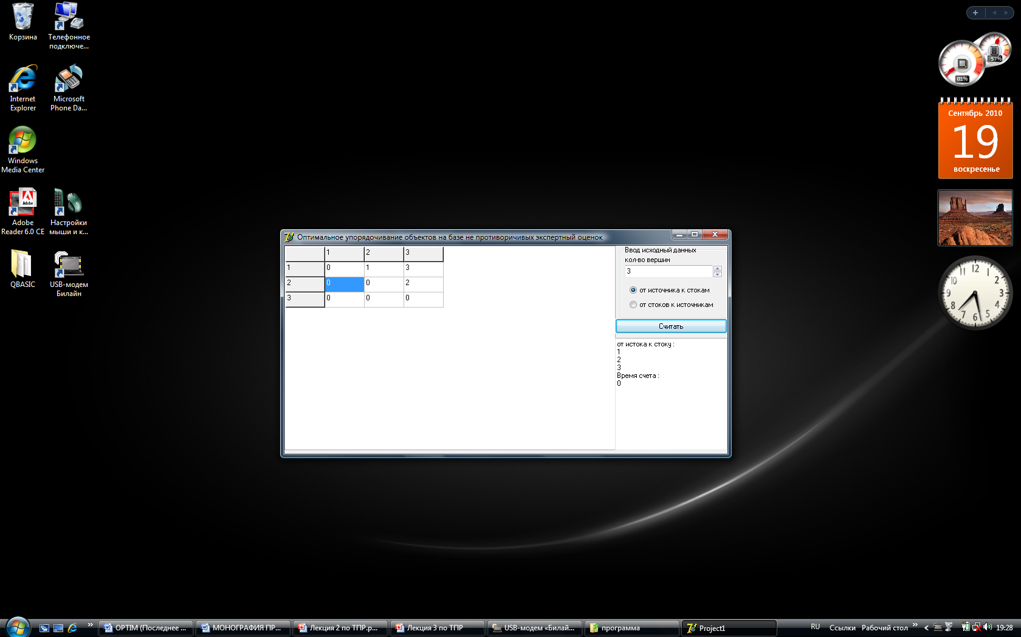
Программная реализация прямого и обратного упорядочений вершин
9

Slide 10
Классификация бинарных отношений
Прочитать страницы 64 – 65.
Самостоятельно привести практические примеры применения бинарных отношений:
Рефлексивных;
Антирефлексивных;
Симметричных;
Асимметричных;
Антисимметричных;
Транзитивных.
10

Slide 11
Метод Делфи
Четыре основных этапа метода Делфи:
Раздача анкет, сбор оценок, их обобщение и определение разброса мнений.
Сообщение итогов и запрос объяснений причин индивидуального отклонения от средней или медианной оценки первой итерации.
Сообщение всех объяснений и запрос контраргументов на них.
Сообщение возражений и запрос новых оценок альтернатив.
Самостоятельно прочитать стр. 65 -67.
11

Slide 12
Противоречивые мнения экспертов
Наличие контуров на графе G(X,U) приводит к выводу о наличии противоречий во мнениях экспертов. Одним из подходов, позволяющим избавиться от противоречий, является отказ от мнений нескольких экспертов, что соответствует решению задачи о минимальном разрезе в орграфе с бикомпонентами: требуется выделить подмножество дуг такое, что:
удаление этих дуг разрывает на графе все контуры;
суммарный вес отброшенных дуг минимален.
Это соответствует отказу от мнений наименее компетентных экспертов.
12

Slide 13
Задача о разрыве контуров на бисвязном графе
Формальная постановка Графическая задачи: интерпретация
на графе G(X,U)
7
3 5
1
4 2
1
2
3
4
5
Возможные разрезы на G(X,U):
1) W₁ ={(1,2);(5,3)}; R(W₁)=11.
2) W₂ ={(4,5)};R(W₂)=2.
13

Slide 14
Решение задачи о минимальном разрезе перебором
Граф | № | π | R(π)
 | 1 | 1,2,3 | 10
 | 2 | 1,3,2 | 9
 | 3 | 2,1,3 | 15
 | 4 | 2,3,1 | 12
 | 5 | 3,1,2 | 6
 | 6 | 3,2,1 | 11
6 3
1 4
2
5
2
1
3
Rопт = 6; πопт = 3,1,2
14

Slide 15
Эффективность переборного алгоритма
Зависимость времени счета переборным алгоритмом от размерности графа описывается графиком (см. ниже) и функцией вида:
t
n
15

Slide 16
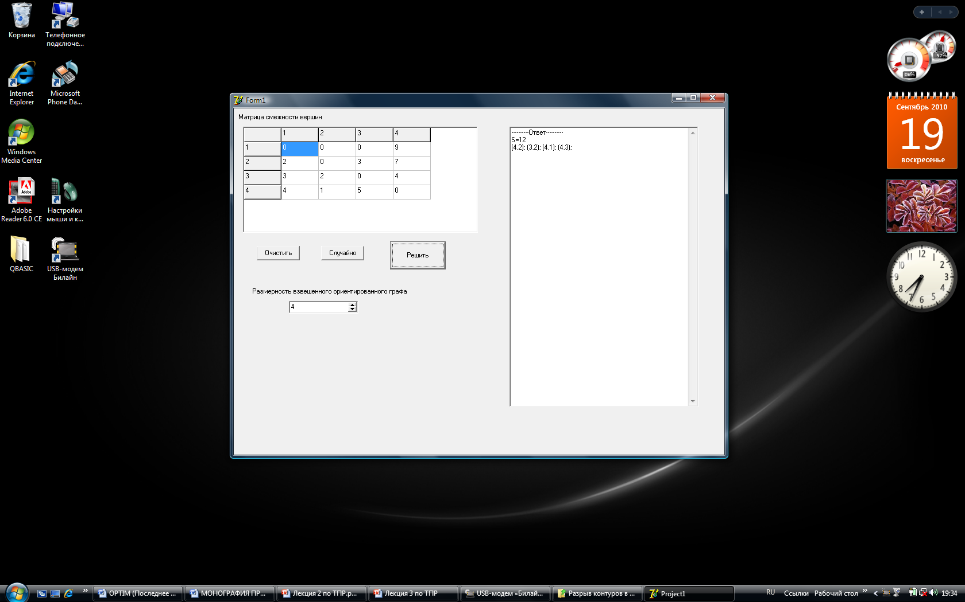
Программа поиска минимального разреза на бисвязном взвешенном графе
16

Slide 17
Теорема В.Н. Буркова
Величина максимальной циркуляции на бисвязном графе не превышает минимального разреза.
Примечание. Применительно к сильносвязным (бисвязным) графам минимальный разрез означает подмножество дуг U’ множества U, такое, что:
удаление этих дуг разрывает на графе все контуры;
cуммарный вес дуг этого подмножества минимален.
17

Slide 18
Вычисление оценки
Теорема В.Н. Буркова позволяет вычислять оценку Δ по формуле:
18

Slide 19
Решение задачи о минимальном разрезе методом типа ветвей и границ
Граф
S
1 6 0 6
(1,2)
(2,1)
(1,3)
(3,1)
(2,3)
(3,2)
6 3
1 4
2
5
2
1 11 0 6
1 11 0 6
∞ 0 1 6
1
3
1 7 6 0
6 1 0 ∞
W={(1,2), (3,2), (3,1)}; R(W)=6
19

Slide 20
САМОСТОЯТЕЛЬНО
Пользуясь методом типа ветвей и границ определить на сильносвязном взвешенном графе G(X,U) минимальный разрез.
1
5 7
4 2
3
8 9
1
2
3
4
5
20
Граф G(X,U)

